Slide 1
HOSPITAL NACIONAL “SANTA GERTRUDIS”, SAN VICENTE. MEMORIA DE LABORES 2024

Slide 2
Para el inicio del año 2024, nos lleva a plantear Y mejorar el compromiso de una atención mas humanizada en los servicios de salud.
El hospital de san Vicente, mantiene sus principios de eficiencia, eficacia y transparencia en el desarrollo como institución pública de salud al servicio de la población del departamento de san Vicente.
En resumen nuestros esfuerzos en la siguiente memoria de labores.

Slide 3
apertura de unidad de cuidados paliativos.

Slide 4
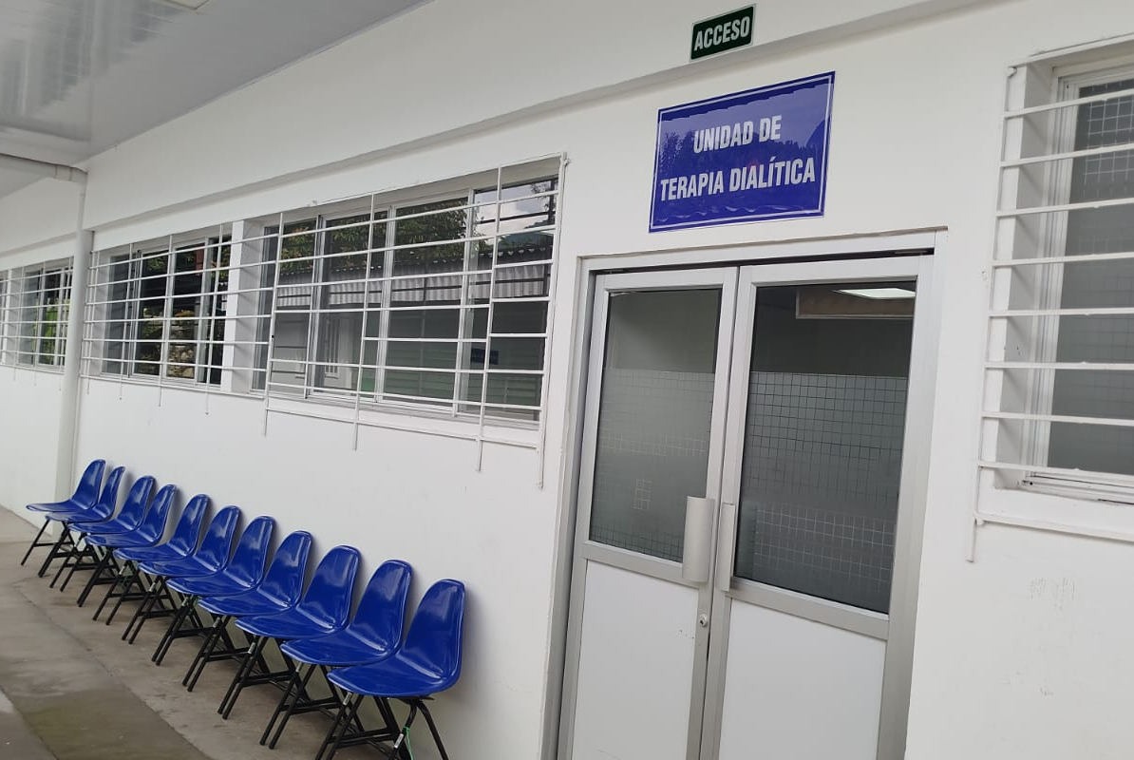
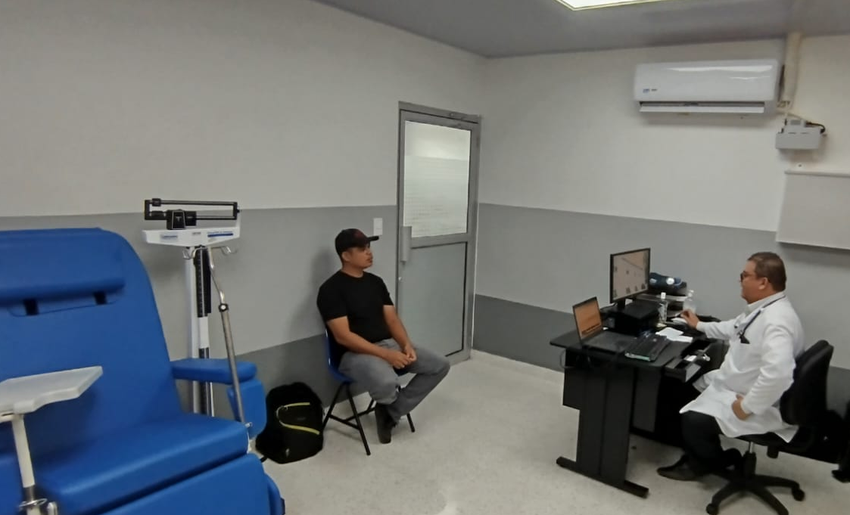
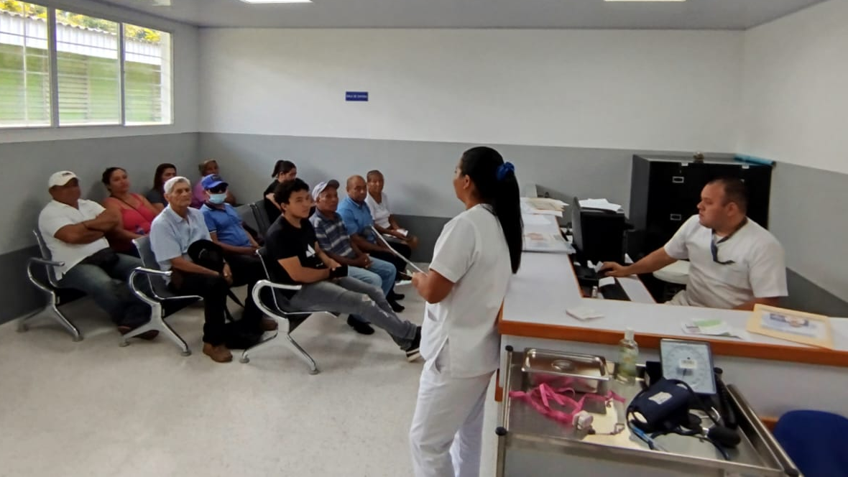
Inauguración de unidad de terapia dialítica.

Slide 5
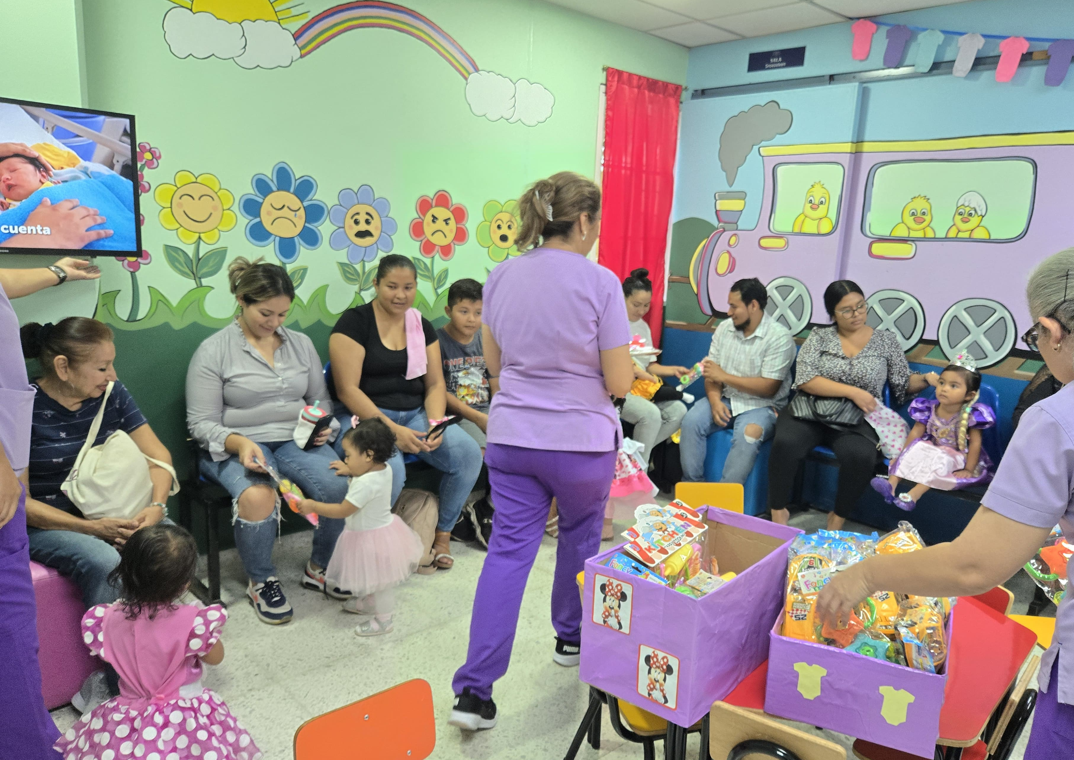
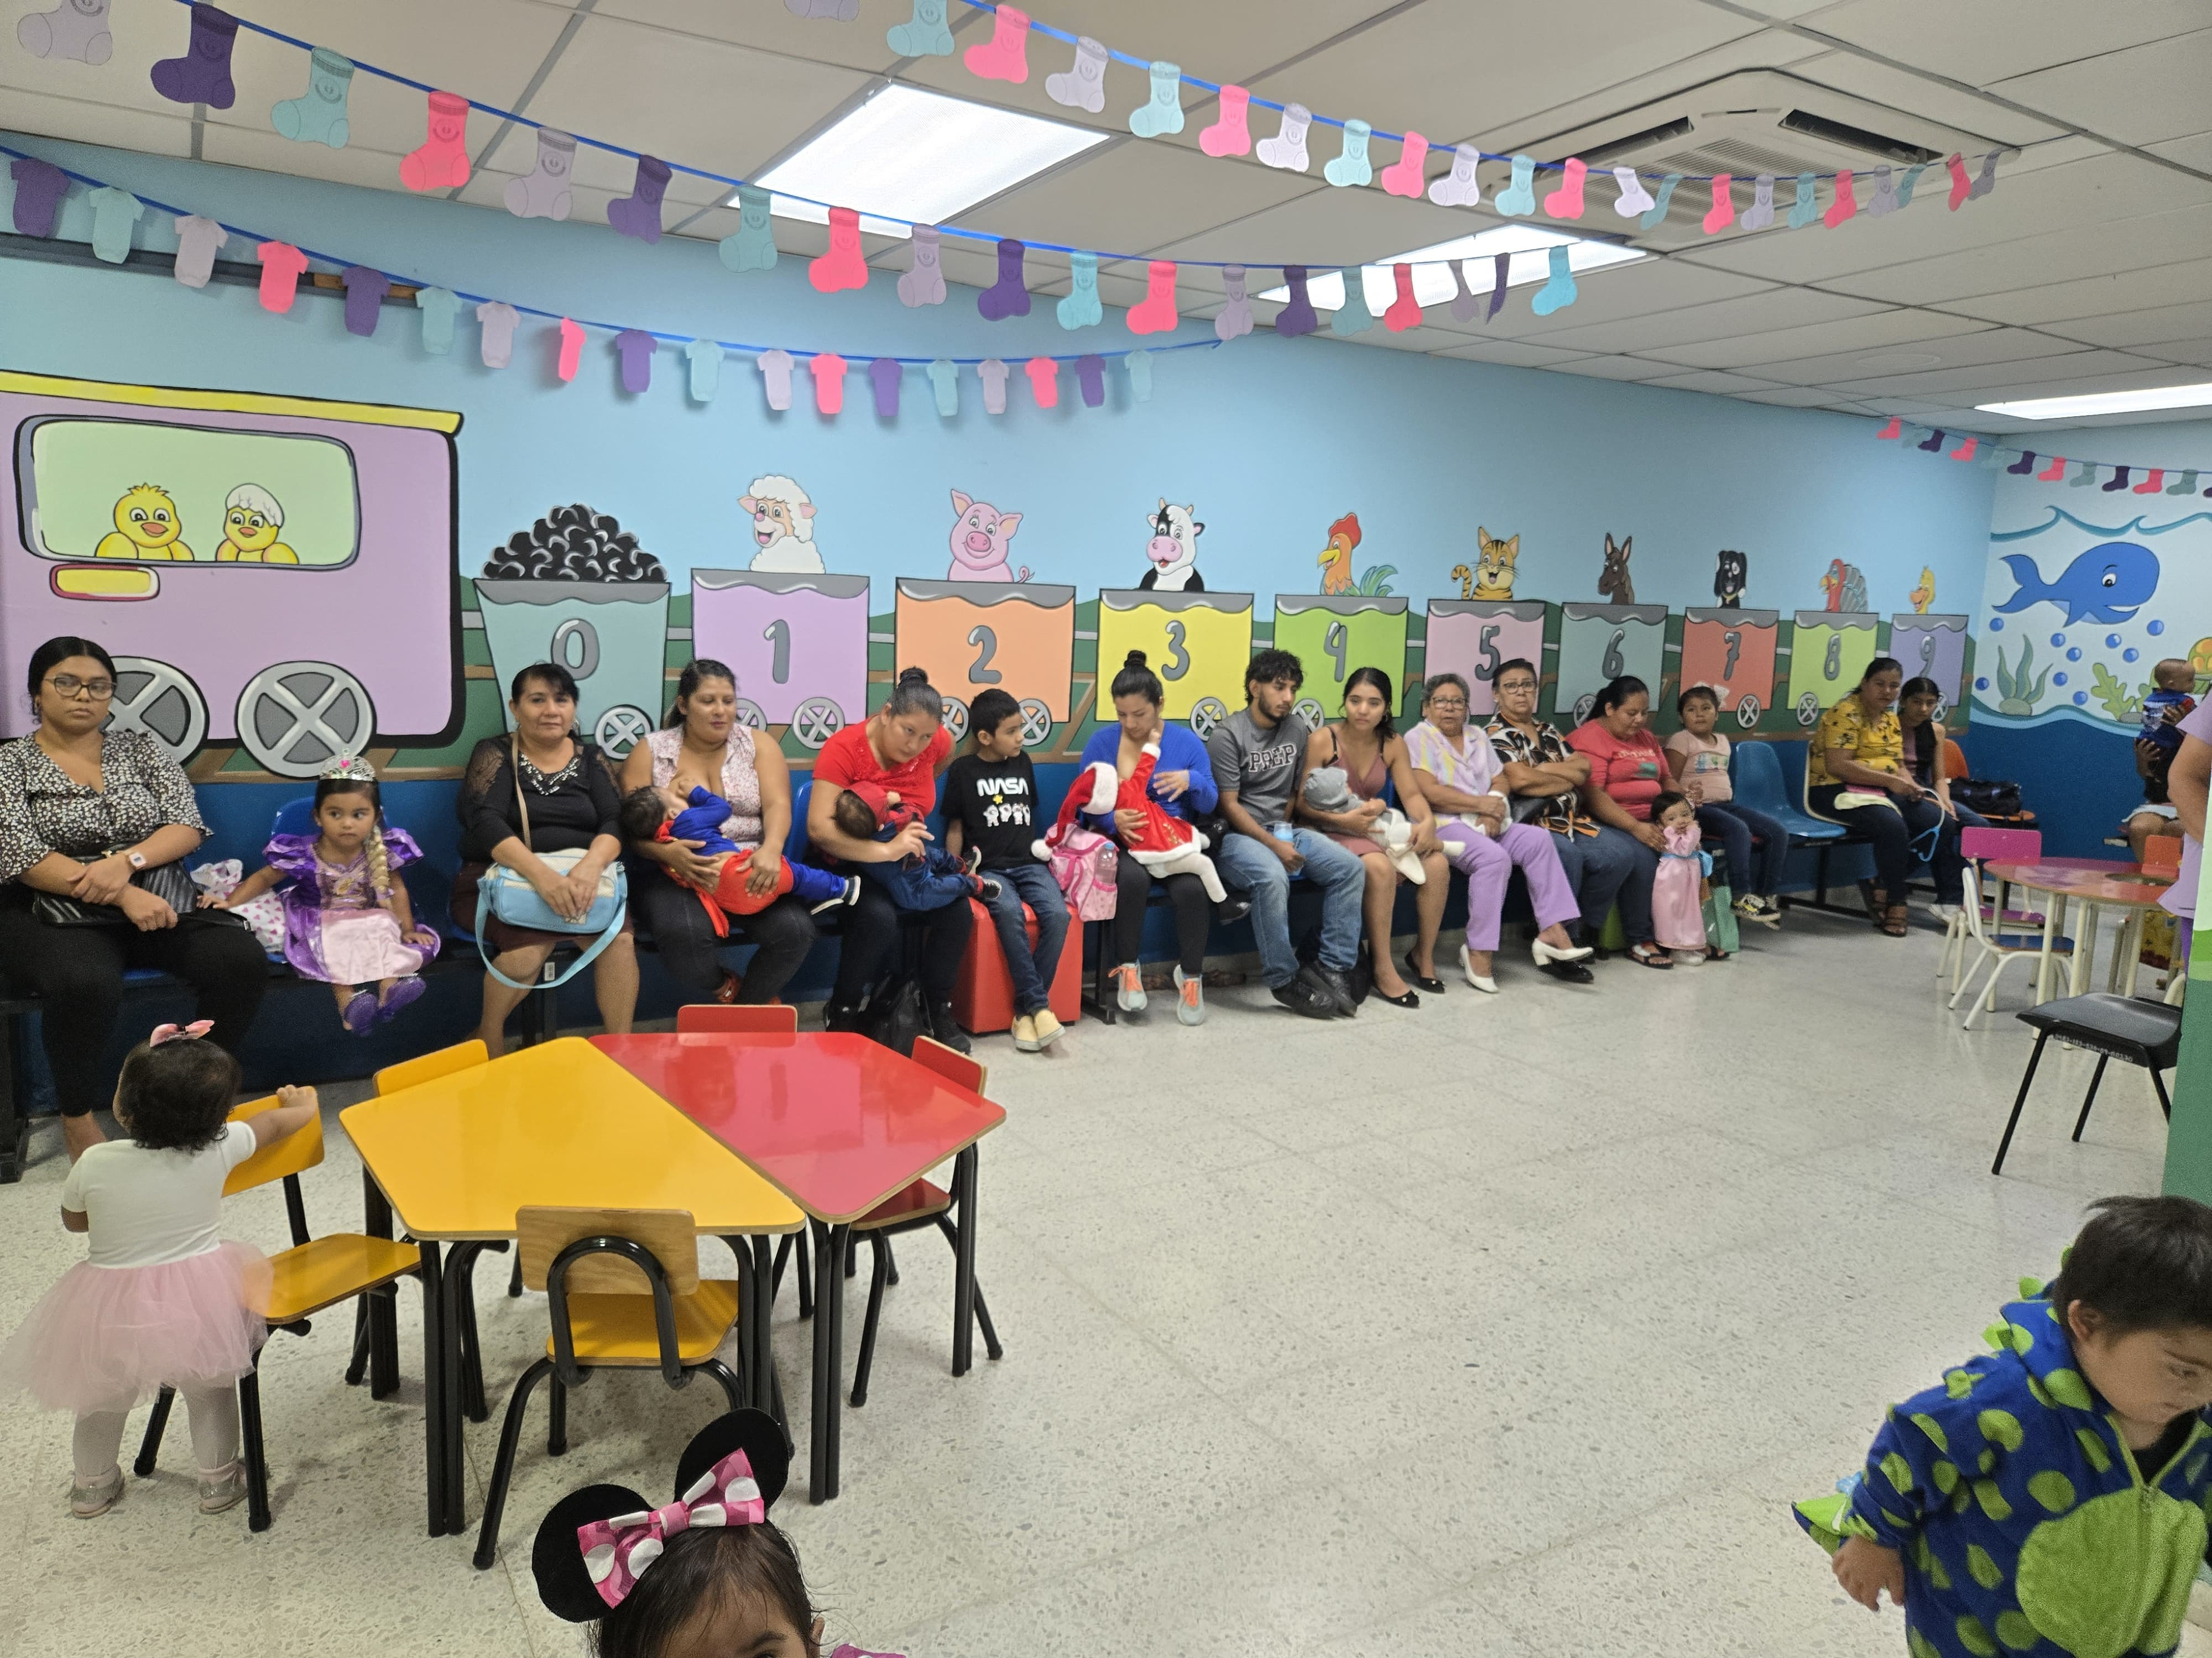
Celebración del día mundial del niño prematuro.

Slide 6
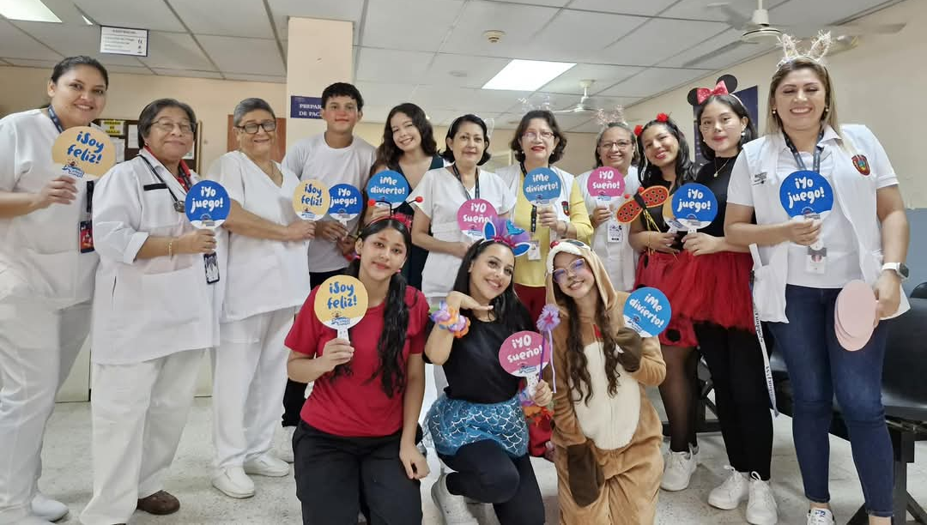
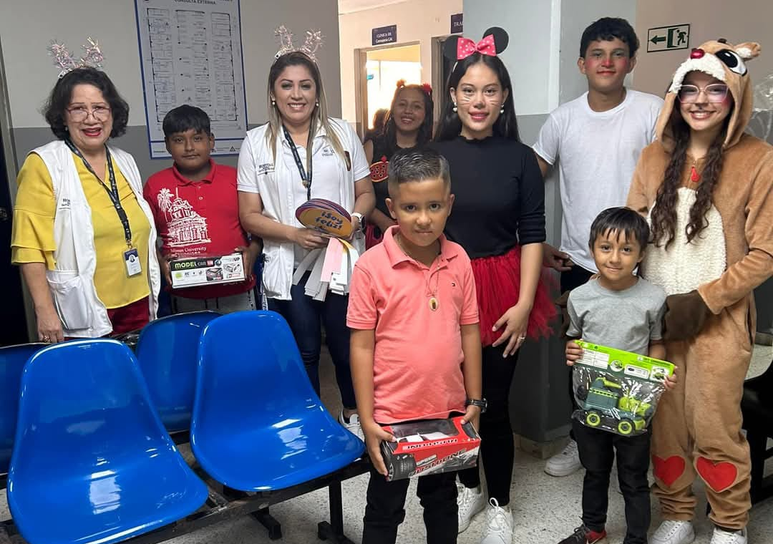
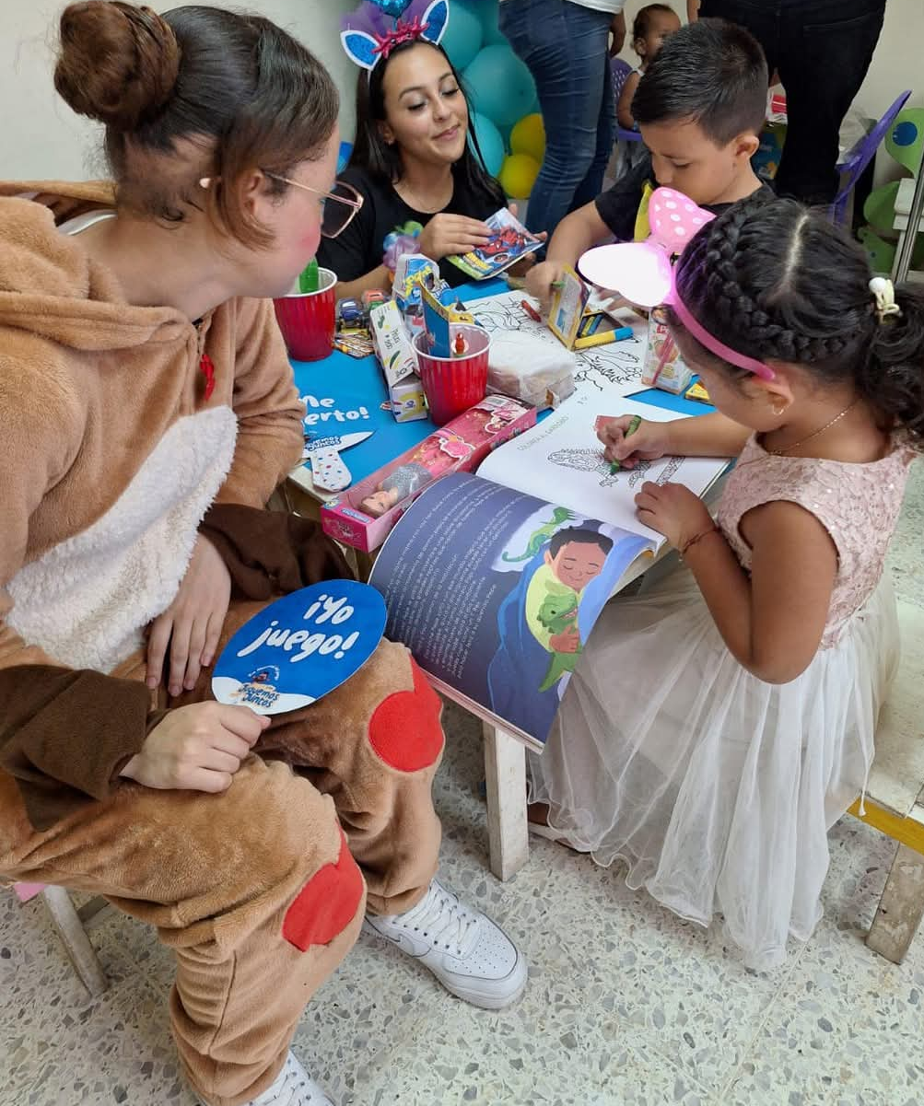
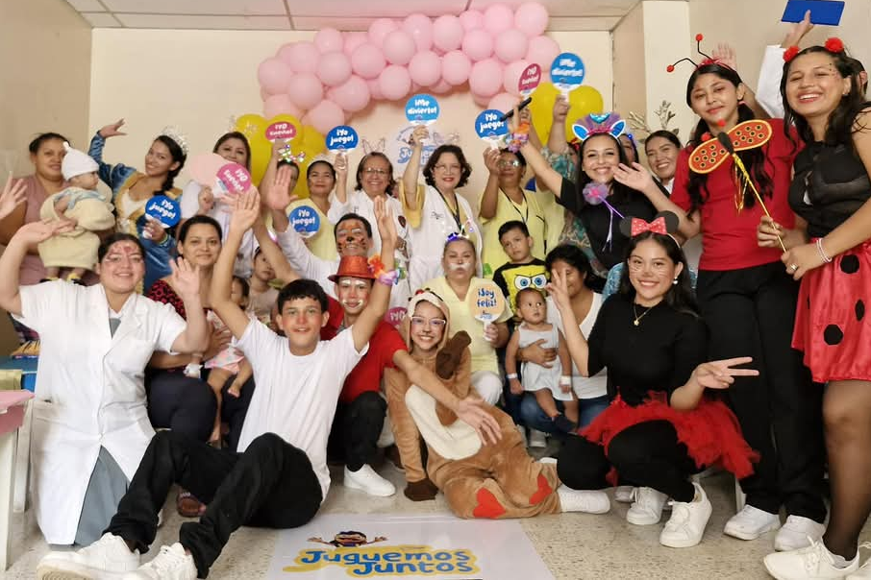
Celebración del día NACIONAL del juego.

Slide 7
GestiÓn hospitalaria.

Slide 8
GESTIÓN MEDICA.
Promedio de abastecimiento de medicamentos: >82.5%
Promedio de abastecimiento de insumos medicos: >66%

Slide 9
DEPARTAMENTO DE MANTENIMIENTO.
Cobertura de mantenimientos preventivos: >95%
Cobertura de mantenimientos correctivos: >100%

Slide 10
Mantenimiento de la operatividad.
Se realizaron gestiones oportunas y eficaces para mantener la operatividad del hospital en sus diferentes departamentos y unidades, en optimas condiciones, derivando recursos financieros según la necesidad de cada uno de ellos.

Slide 11
Ejecución presupuestaria
El hospital realizó una ejecución presupuestaria de: 99.95%

